Slide 1
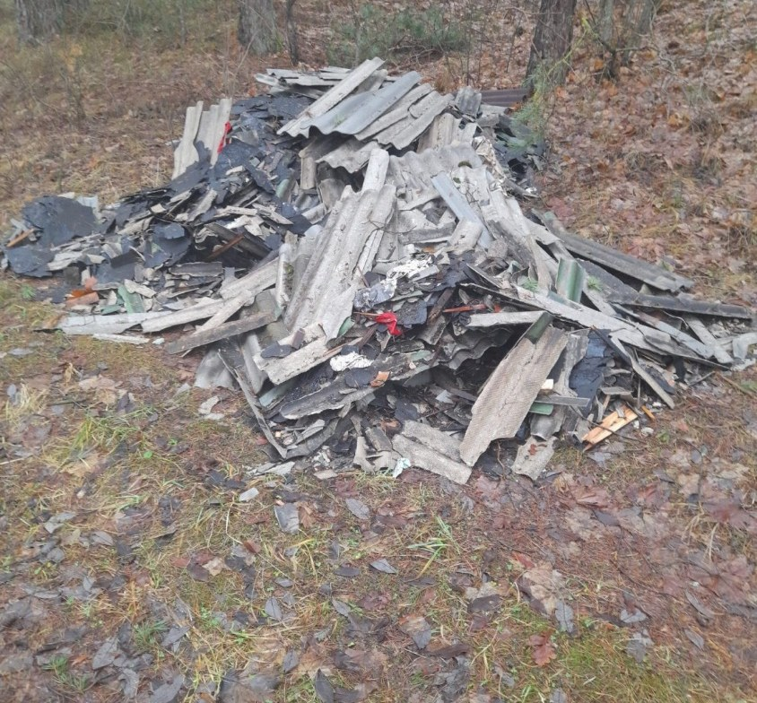
PROBLĒMA
Būvgruži mežā ir lētāki nekā būvgruži pārstrādē
Nelegāli izmest būvgružus ir lētāk un vienkāršāk nekā tos sašķirot un nodot legāli.
~½
> ⅓
Foto: iauto.lv
no zemes dzīlēs iegūtajiem resursiem patērē būvniecība
no visiem ES atkritumiem ir būvniecības atkritumi
„Izvedam būvgružus lēti!”
Viens zvans — un gruži nonāk mežā.
Avots: hakatona izaicinājums (SCHWENK, RTU, Green Liberty)
Notes:
0:35 — Iedomājieties: jūs remontējat dzīvokli, un jums ir 30 maisi ar betonu un flīzēm. Nav piekabes, nezināt, kur tos nodot. Internetā — "izvedam būvgružus lēti". Viens zvans, un problēma atrisināta. Bet daļa šo gružu nonāk mežā. Būvniecība patērē pusi no visiem zemē iegūtajiem resursiem, un būvgruži ir vairāk nekā trešdaļa no visiem ES atkritumiem. Problēma nav cilvēkos. Problēma ir tā, ka nelegālais ceļš ir lētāks un vienkāršāks.
Foto avots: https://iauto.lv/zinas/latvija/49412-izg-atkritumus-me-k-tdus-cilvkus-nosaukt-foto

Slide 2
RISINĀJUMS
Būvgružu birža
Aprites ekonomikas platforma būvgružiem — savieno cilvēkus, kuriem ir būvgruži, ar uzņēmumiem, kas tos pārstrādā.
Iedzīvotājs
Uzņēmums
Pašvaldība
— Nodod sašķirotus gružus bez maksas
— Par koksni — nauda
— Par betonu un ķieģeļiem — punkti vai pārstrādātas šķembas
— Saņem tīru, sašķirotu materiālu
— Bez šķirošanas izmaksām
— Pārstrādā un izmanto vēlreiz
— Mazāk izgāztuvju mežos
— Mazāk izmaksu par sakopšanu
— Dati par to, kur rodas būvgruži
Notes:
0:30 — Būvgružu birža ir aprites ekonomikas platforma: tā savieno cilvēkus, kuriem ir būvgruži, ar uzņēmumiem, kas tos pārstrādā. Princips kā pudeļu depozītam — nodod un saņem. Cilvēks sašķiro gružus un nodod tos bez maksas — tas jau ir ietaupījums. Par koksni viņš saņem naudu, par betonu un ķieģeļiem — punktus vai pārstrādātas šķembas. Uzņēmums saņem tīru materiālu, ko var pārstrādāt un izmantot vēlreiz. Pašvaldībai — mazāk izgāztuvju mežos. Ieguvēji ir visi.

Slide 3
KĀ TAS DARBOJAS
VIDEO
no lietotnes
(ievelc Canva)
Četri soļi lietotnē
1
Reģistrējies
Konts lietotnē
2
Piesaki materiālu
Foto, veids, kvalitāte, daudzums
3
Izvēlies punktu kartē
Tikai tur, kur atlīdzība > degvielas izmaksas
4
Nodod un saņem
Nosver, pārbauda, atlīdzība kontā
Notes:
0:15 — Lietotnē tie ir četri soļi: reģistrējies, piesaki materiālu ar foto, izvēlies punktu kartē un saņem atlīdzību. Parādīšu, kā tas izskatās.
[VIDEO 1:00 — Gustavs komentē]

Slide 4
EKONOMIKA
Cik var maksāt — godīgi
Koksne
15–30 €/t
nauda
~2 %
Betons
1–3 €/t
punkti / šķembas
pārstrādātāju peļņa — tāpēc par betonu lielu naudu nesolām
Ķieģeļi
0,5–1,5 €/t
punkti / šķembas
Atlīdzība = svars × bāzes cena × kvalitāte (A = 1 · B = 0,3–0,5 · C = 0)
SIA Būvgružu Pārstrāde 2024: 869 tūkst. € apgrozījums, 13,7 tūkst. € peļņa
Lietotne nepelna — uzturēšanu sedz pašvaldība, kas ietaupa uz izgāztuvju sakopšanu. Sākums: pilotprojekts vienā pašvaldībā.
€/t — aplēses, jāpārbauda ar uzņēmumiem.
Notes:
0:30 — Mēs to aprēķinājām. Pārstrādātāju peļņa ir tikai ap diviem procentiem, tāpēc godīgi: par betonu lielu naudu neviens nemaksās. Reālu naudu maksā par koksni — līdz 30 eiro tonnā. Galvenais ieguvums cilvēkam ir bezmaksas pieņemšana, uzņēmumam — tīrs materiāls bez šķirošanas izmaksām. Lietotnes uzturēšanu sedz pašvaldība, kas ietaupa uz izgāztuvju sakopšanu. Sākt gribam ar pilotprojektu vienā pašvaldībā.

Slide 5
Lai būvgruži atgrieztos būvniecībā, nevis mežā
Būvgružu birža
Komanda Alanguka
Paldies! Jautājumi?
Notes:
0:10 — Būvgružu birža — lai būvgruži atgrieztos būvniecībā, nevis mežā. Paldies! Labprāt atbildēsim uz jautājumiem.

